Slide 1
Anesthésie et chirurgie carotidienne
Thomas DELHOMME

Slide 2
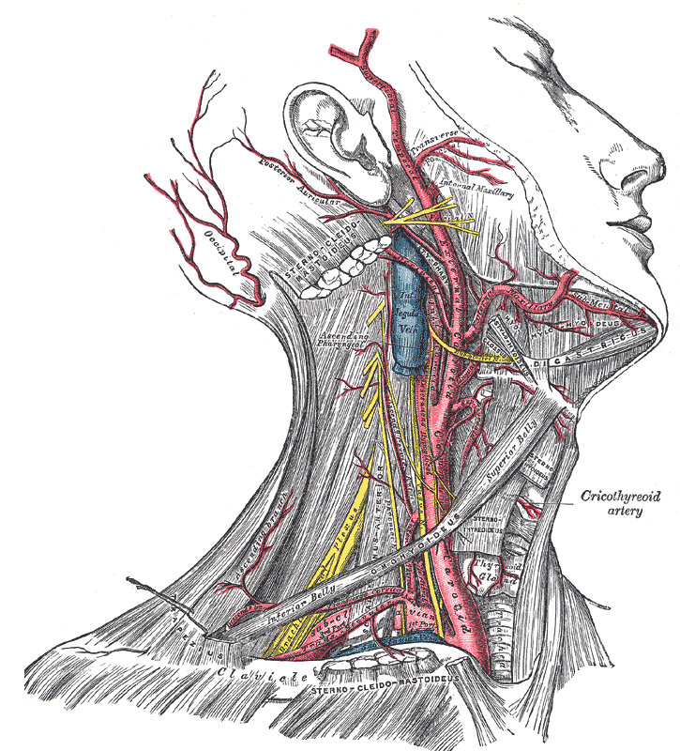
1
Pré-opératoire
Epidémiologie
Indication chirurgicale
Consultation d'anesthésie

Slide 3
Epidémiologie
150 000 interventions / an
10 à 15% des AVC ischémique
Prévalence de 3,1% dans la population générale
5500€ par intervention
Patients
70% HTA
30% Diabétiques
30% Coronariens
40% Tabagiques

Slide 4
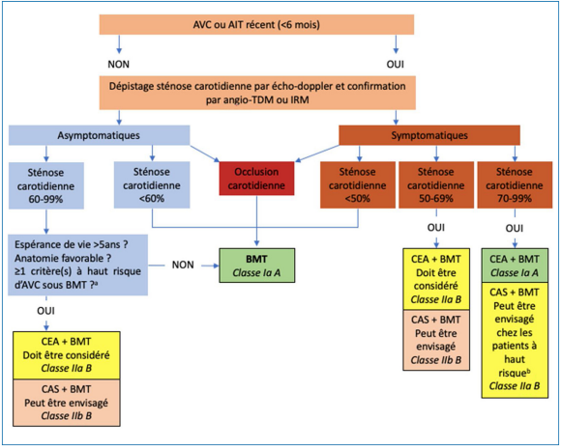
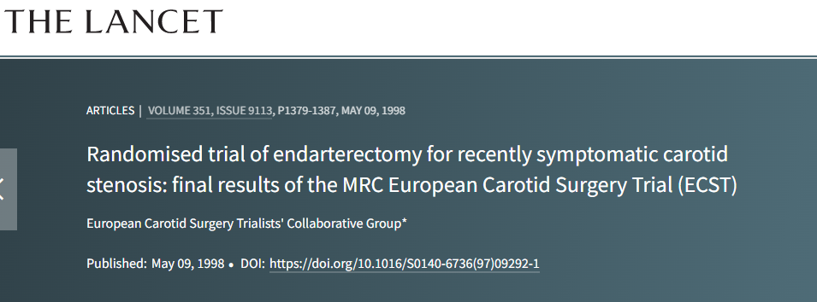
Indication Opératoire
Patient Symptomatique:
. Sténose > 50%
. Si AVC récent: délais = 15 jours
A.R. Naylor,– Management of Atherosclerotic Carotid and Vertebral Artery Disease: 2017 Clinical Practice Guidelines of the European Society for Vascular Surgery (ESVS), European Journal of Vascular and Endovascular Surgery,

Slide 5
Indication Opératoire
Patient Symptomatique:
. Sténose > 50%
. Si AVC récent: délais = 15 jours
Patient Asymptomatique:
. Sténose > 70%
A.R. Naylor,– Management of Atherosclerotic Carotid and Vertebral Artery Disease: 2017 Clinical Practice Guidelines of the European Society for Vascular Surgery (ESVS), European Journal of Vascular and Endovascular Surgery,

Slide 6
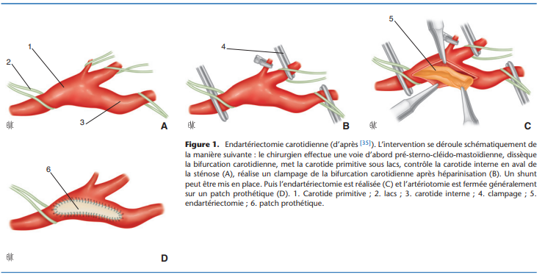
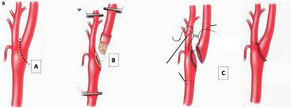
Technique chirurgicale
1) Endartriectomie chirurgicale = technique de référence

Slide 7
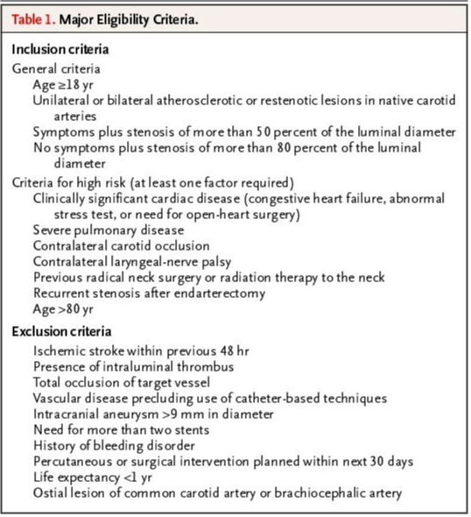
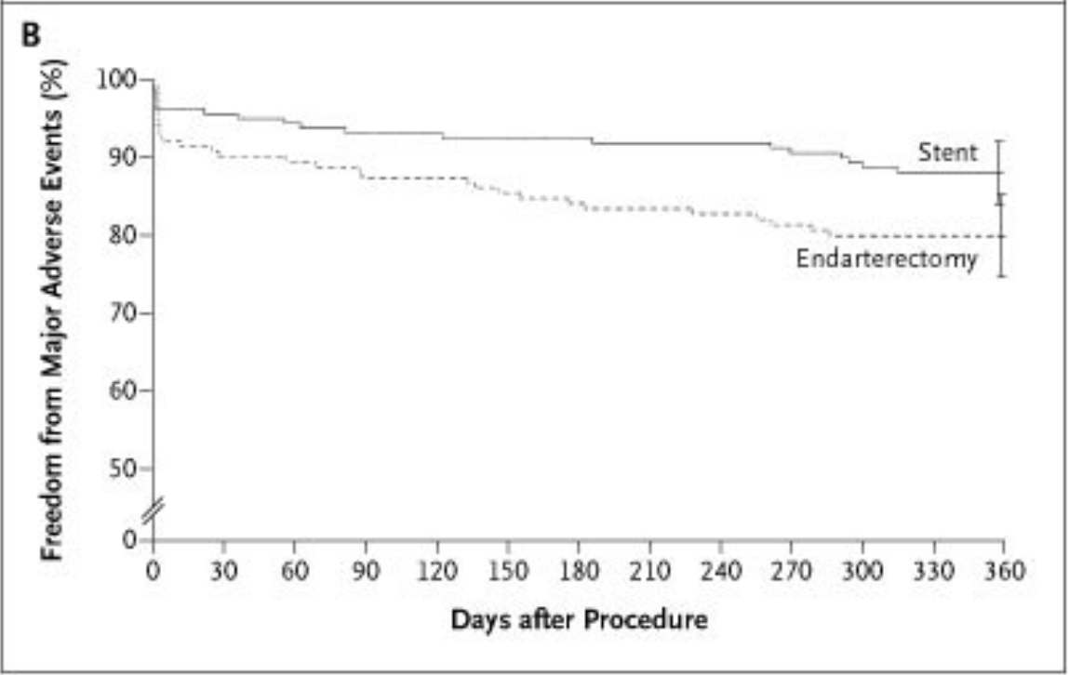
Technique chirurgicale
1) Endartriectomie chirurgicale = technique de référence
2) Si patient fragile : considérer le stenting carotidien !!!
Long-Term Results of Carotid Stenting versus Endarterectomy in High-Risk Patients, Hitinder S. Gurm and al. NEJM 2008

Slide 8
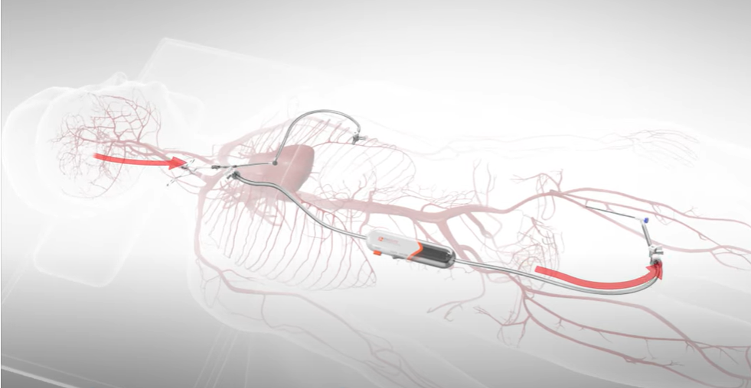
Bientôt ?

Slide 9
TCAR: transcarotidien revascularization procedure ?

Slide 10
Consultation d'anesthésie:
Risque cardio – vasculaire = intermédiaire:
Evaluation classique équivalent MET et score de Lee
En pratique: consultation quasi-systématique devant fréquence des comorbidité
Risque hémorragique = intermédiaire
Mono AAP (Kardegic / Plavix) = pas d'arrêt
Bi AAP = à discuter avec chirurgien (AVC symptomatique récent)
Anticoagulant = règle d'arrêt usuel
Carte de groupe sanguin / RAI à jour
Risque neurologique =
TDM cérébrale systématique (référence)
Notifier degré de sténose controlatérale
PAS d'antibioprophylaxie SAUF si patch carotidien = Céfazoline 2g

Slide 11
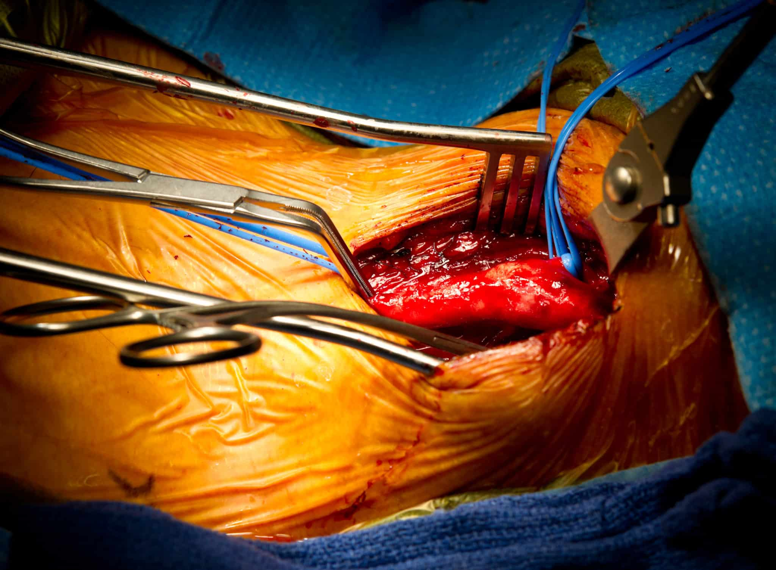
2
Per-opératoire
Quelle technique ?
Quels objectifs ?
Quels moyens de monitorage ?

Slide 12
Quelle technique ?
Anesthésie générale
Anesthésie locorégionale
Confort du patient / chirurgien
Gestion des VAS / Capnie
Effet neuroprotecteur protecteur du Propofol/ Sévoflurane
Monitorage neurologique +++
Stabilité hémodynamique
Pas de controle de VAS
Coopération du patient / chirurgien
Complication de AL, rare paralysie phrénique
Nécessité d'un monitorage neurologique fiable (per et post-op)
Plus d'instabilité hémodynamique

Slide 13
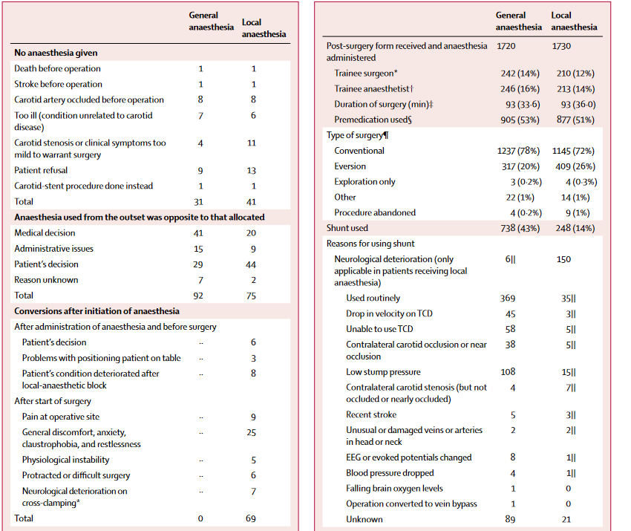
GALA : AG versus ALR
Randomisée controlée
3500 patients
Multicentrique: 95 centres dans 24 pays

Slide 14
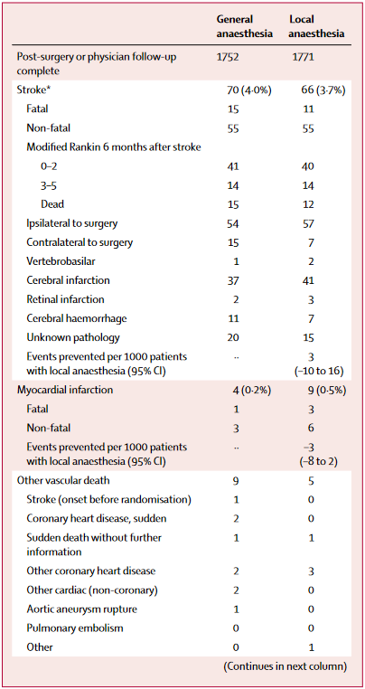
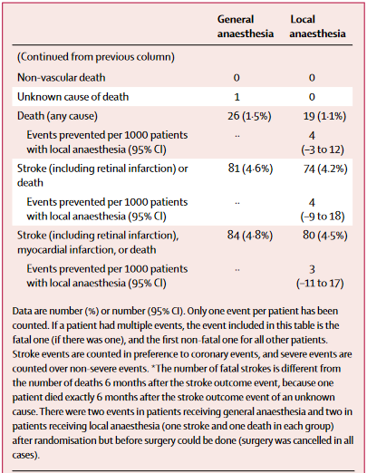
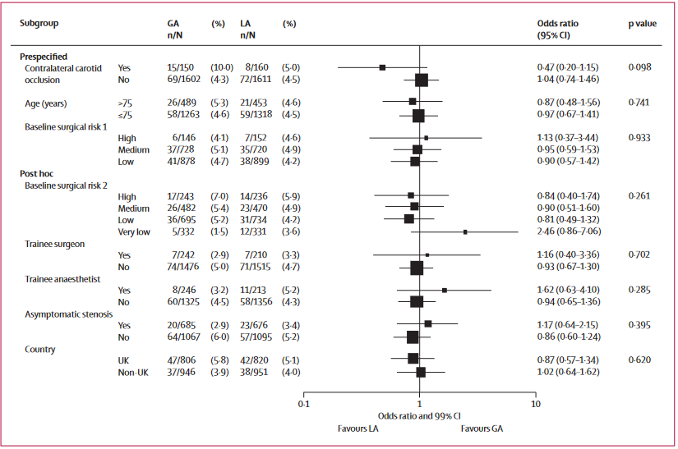
GALA : AG versus ALR
General anaesthesia versus local anaesthesia for carotid surgery (GALA): a multicentre, randomised controlled trial. (2008). The Lancet, 372(9656), 2132–2142.

Slide 15
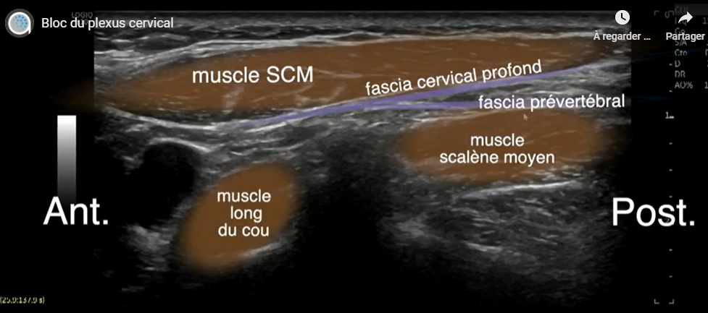
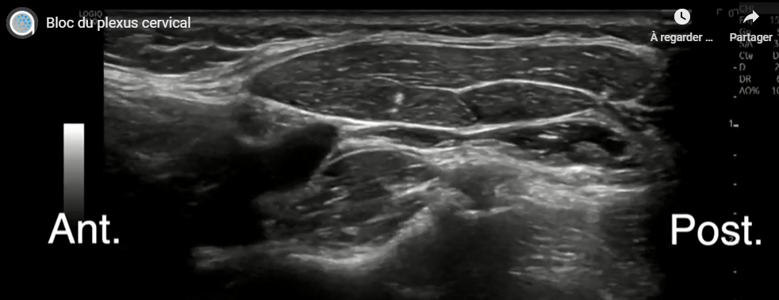
Bloc cervical moyen et superficiel
15 cc de Ropivacaine 4,75 mg/ml dans le fascia cervical profond puis superficiel
Infiltration péri carotidienne: peut être fait par le chirurgien si difficile

Slide 16
Anesthésie générale :
Quelles drogues ?
Séquence d'induction classique : Morphinique / Hypnotique / Curare
Effet neuroprotecteur du Sevoflurane / Propofol
Rapidement réversible: intérêt AIVOC Rémifentanil ?
Quels objectifs hémodynamiques ?
Avant induction: patient souvent hypertendu / cardiopathes => Prévenir variations tensionnelles
Pendant clampage: Perfusion cérébrale +++ => Objectif 100 –120% habituelles (max PAM = 110mmHg)
Après déclampage : Limiter le risque d'hématome cervical => Cibles plutôt basses
=> Intérêt d'un monitoring rapproché (KTPA ?)
=> Noradrénaline pendant clampage (voie dédiée ?)

Slide 17
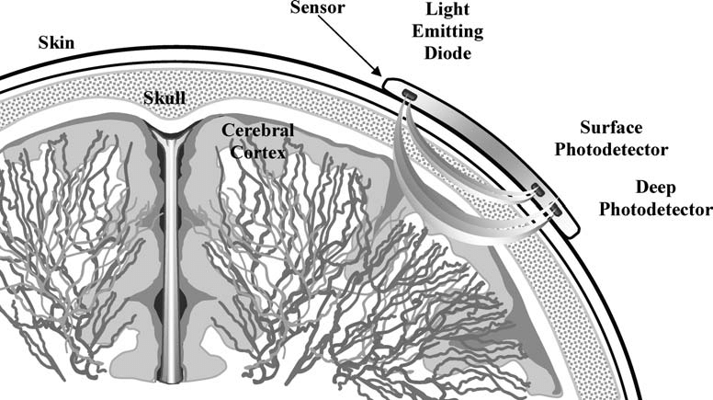
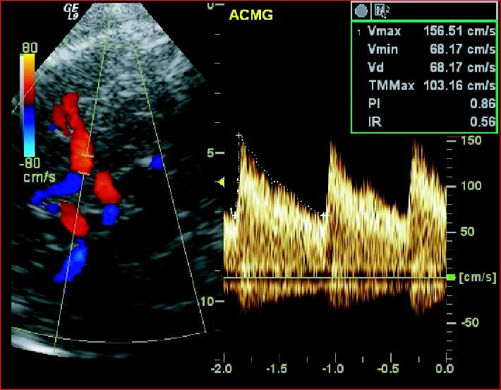
Anesthésie générale :
Quel monitoring neurologique ?
Référence = Examen neurologique sous ALR
On abandonne:
EEG (Se = 59%), potentiels évoqués somesthésiques (Se = 43%)
Mesure de pression résiduelle carotidienne
NIRS :
Mesure RsO2 , Se / Sp pour seuil à 20%
Limites = pas de détection des AVC emboliques
Pas d'efficacité démontré en RCT
Doppler transcranien:
Pour seuil < 10 cm.s-1: Se = 80%, Sp = 97%, VPN = 98%
Intérêt de détection de l'hyperdébit sylvien post déclampage (risque hémorragique +++)

Slide 18
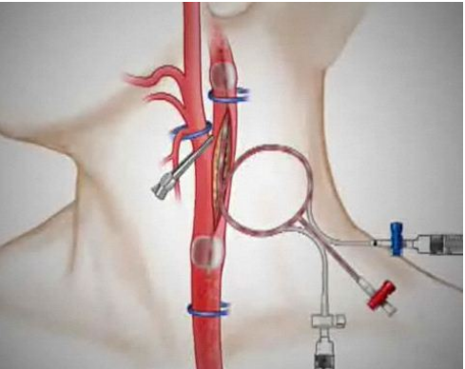
Anesthésie générale :
Que faire si suspicion d'ischémie ?
Shunt de David:
- Utile si polygone de Willis insuffisant (sténose controlatérale ou vertébrale)
- Attention au risque embolique surajouté !!!

Slide 19
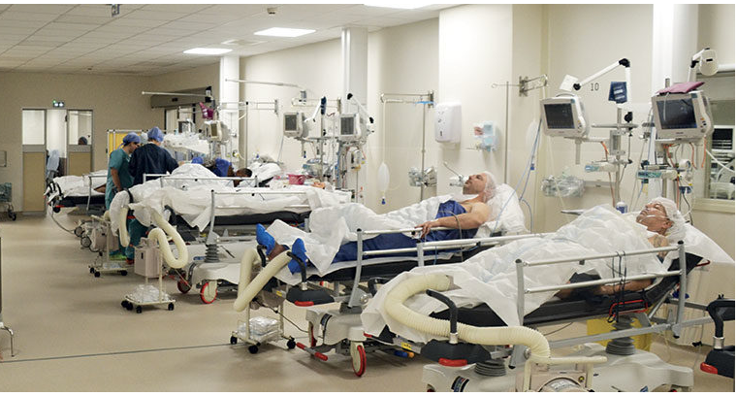
Post-opératoire
3
NaylorAR,RiccoJB,deBorstGJ,DebusS,deHaroJ,HallidayA,etal.Editor’schoice-managementofatheroscleroticcarotidandvertebralarterydisease:2017clinicalpracticeguidelinesoftheEuropeansocietyforvascularsurgery(ESVS).EurJVascEndovascSurg2018;55(1):3—81.
USC ou salle de réveil ?
Complications et prise en charge

Slide 20
Complications post-opératoires :
La majorité des complications surviennent dans les 6h = survillance possible en USC si patient stable et
Complications:
HTA = 40%
Traitement par anti-hypertenseur IV (Loxen )
Si nécessité de maintenir IVSE => Transfert USC
Neurologiques = 7 %
AVC ischémiques : 2/3 emboliques, 1/3 bas débit
Syndome d'hyperperfusion cérébrale: HTA + céphalée => Risque AVC hémorragique
AngioTDM = recherche flap intimal / thrombose carotidienne
Lésion nerf laryngé (rare)

Slide 21
Complications post-opératoires :
Hémorragique:
Hématome cervical précoce: IOT rapide et évacuation chirurgicale (IOT potentiellement difficile); si détresse respiratoire marquée évacuation vigile +++
Hématome cervical retardé (48h): installation plus progressive: infiltration des tissus (œdème) + que saignement: IOT +/- réa si reprise chirurgicale non suffisante
Cardiovasculaire:
Ischémie myocardique : ECG / tropo si douleur
Trouble du rythme persistant (stimulus glomus carotidien)
Décès : environ 3-4% sur l'hospitalisation

